Slide 1
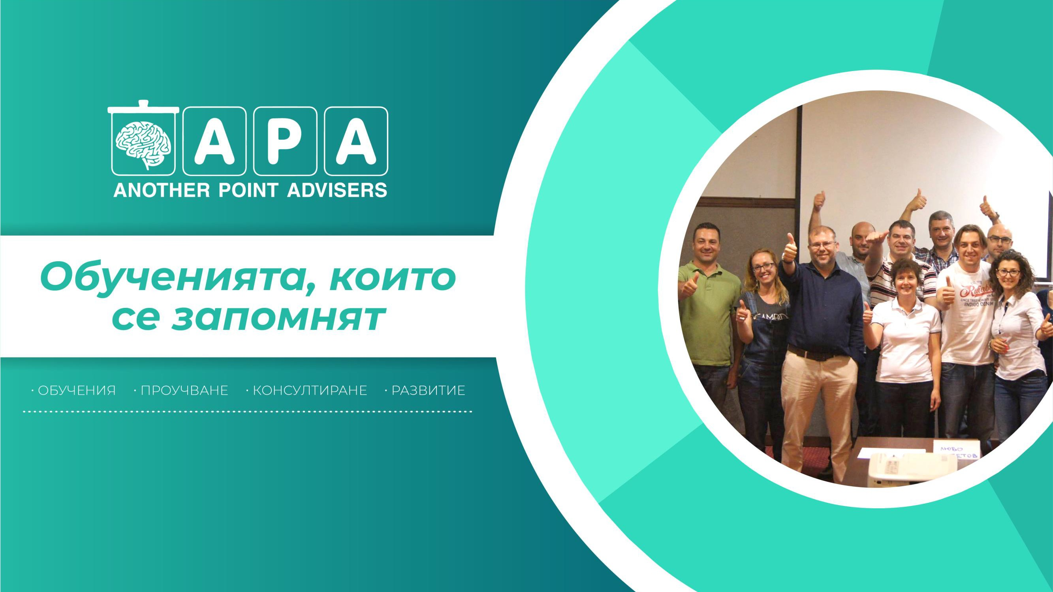

Slide 2

Новата икономика

Slide 3
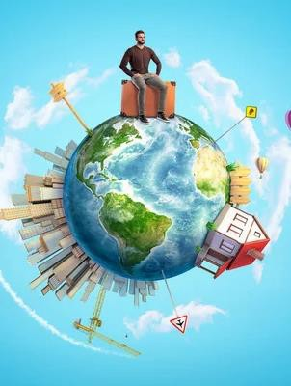
Накъде отиваме
Икономика на продукта → Икономика на услугата →
Икономика на ПРЕЖИВЯВАНЕТО

Slide 4

Икономика на преживяването
Преживяване на продукта
Преживяване на услугата Преживяване на себе си

Slide 5
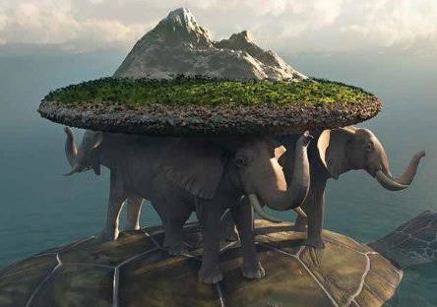
Клиентската удовлетвореност
Продукти
Услуги
Преживяване

Slide 6
Новото бъдеще

Slide 7
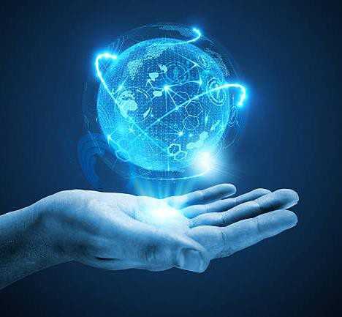
Грабнете бъдещето в ръце или то ще ви грабне в своите.

Slide 8
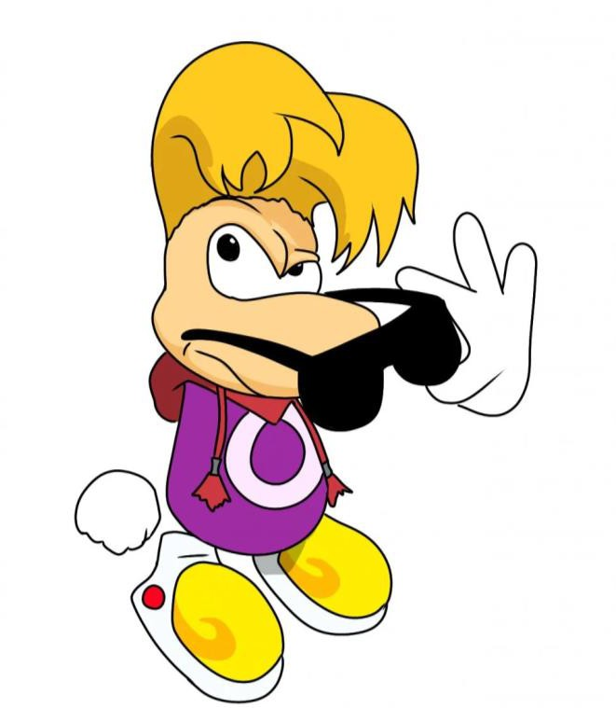
От какво да се пазим?
Най- големият риск за всяка организация е институционалната слепота!
Неспособността да виждаме по- широкия контекст.
Нашите собствени очила допълнително изкривяват възприятията и реакциите ни, които бездруго са
оформени от нашия произход, култура, история и опит.
Свалете очилата и създайте достатъчно мислено пространство, за да видите през чуждите!

Slide 9
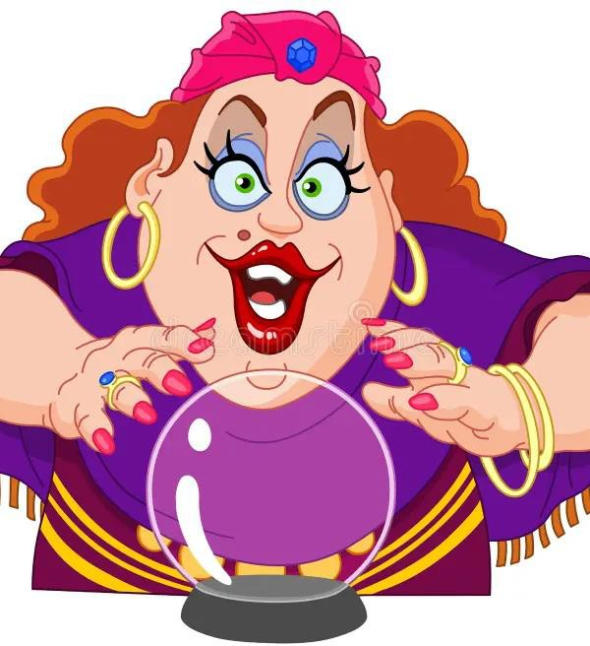
Истината за пазарните проучвания
Полезни са само за краткотрайни прогнози
Помагат да следим настроенията на клиентите, но настроенията се менят за часове в отговор на нови продукти, социални медии, скандали, спортни събития…
Не могат да предсказват бъдещето

Slide 10
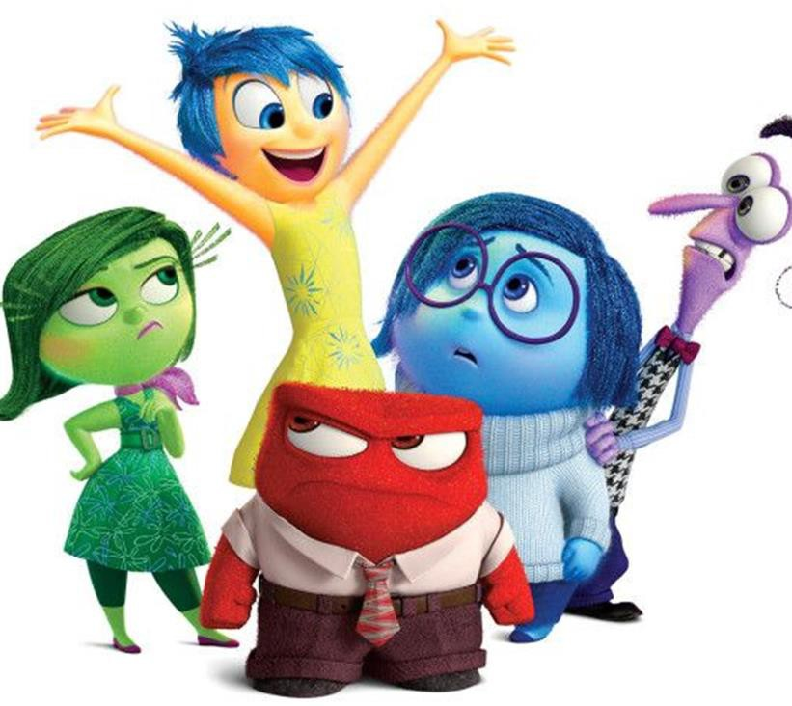
Изследване на бъдещето
Ако искаме да изследваме бъдещето, трябва да се запитаме какво хората МИСЛЯТ и ЧУВСТВАТ.
Всичко се свежда до ЕМОЦИЯТА!
Емоционалните реакции често са много по- значими от самите събития.
Всяко лидерство трябва да гради връзка с емоцията.

Slide 11
Дългосрочните тенденции
- забавяне темповете на нарастване на световното население
хората се женят по- късно и по- рядко
спад в цените на цифровите технологии, мрежи и телекомуникации
бързо навлизане на мобилни устройства и плащания
преход от традиционни към он-лайн продажби
ръст в международната търговия и в пътуванията
нарастваща продължителност на живота

Slide 12
Дългосрочните тенденции
нарастваща загриженост за благосъстоянието на децата
повишена загриженост за околната среда
навлизане на изкуствения интелект
по- високи клиентски очаквания за удобство, комфорт,
стойност, честност, надеждност, бързина на обслужването – и повече оплаквания, когато стандартите не се спазват

Slide 13
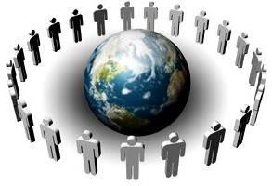
Дългосрочните тенденции
Всички тенденции са свързани помежду си!
Вашето лично бъдеще се оформя от бъдещето на над 7,5 милиарда други хора.

Slide 14
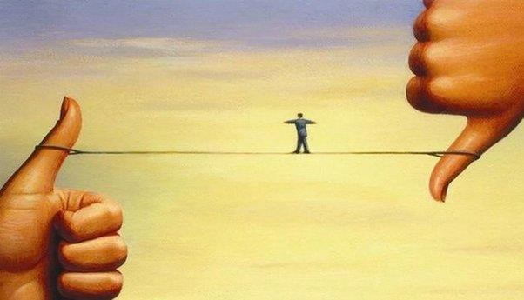
Тенденции и антитенденции
Всяка тенденция си има антитенденция

Slide 15
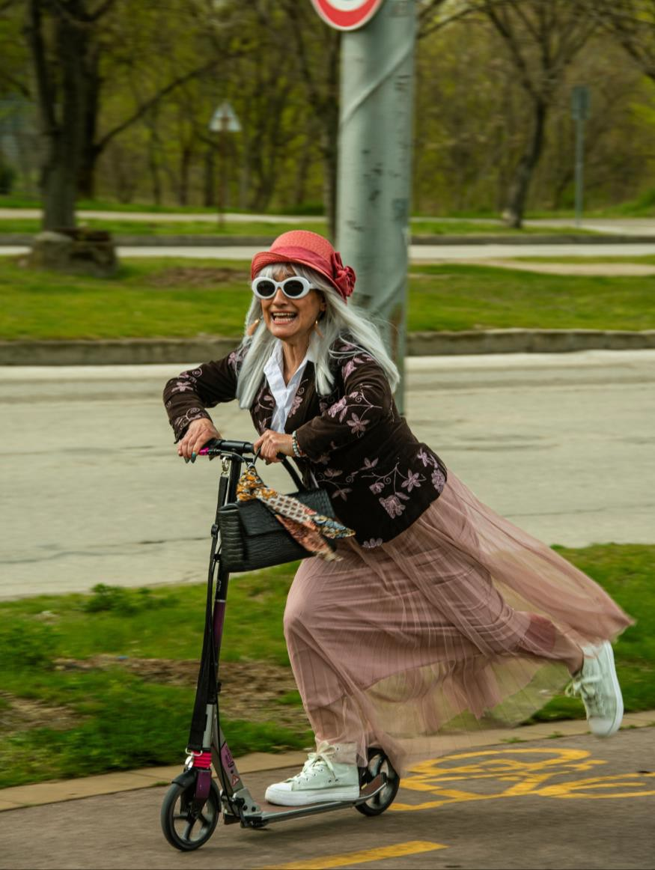
Големите промени през последните 20 години
Млади и стари водят по- сходно съществуване
Хората се хранят повече навън Офисите са с по- отворена планировка
Служителите носят собствени компютри

Slide 16
Шестте лица на бъдещето
FUTURE
Fast – бързина /скорост на промяната, непредвидени събития, изкуствен интелект/
Urban – урбанизация /съсредоточаване на населението в градовете/
Tribal – социалност /бъдещи нации, култури, социални мрежи, брандове, екипи/
Universal – универсалност /глобализация, производство, търговия/
Radical – радикалност /възход на радикалния активизъм, устойчивост на околната среда/
Ethical – етика /ценности, мотивация, лидерство, стремежи, духовност/

Slide 17




Шестте лица на бъдещето
бързина

Slide 18
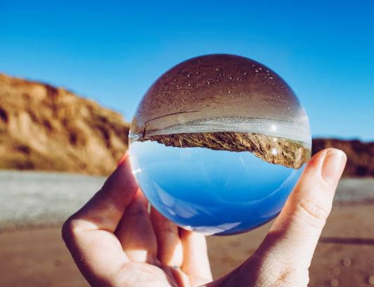
Шестте лица на бъдещето
Повечето мениджъри цял живот гледат куба отгоре, виждайки свят на Бързина, Урбанизация и
Универсалност.
Едно обръщане на 180 градуса ни представя свят изграден от Социалност, Радикалност и Етика.

Slide 19

Бързина

Slide 20
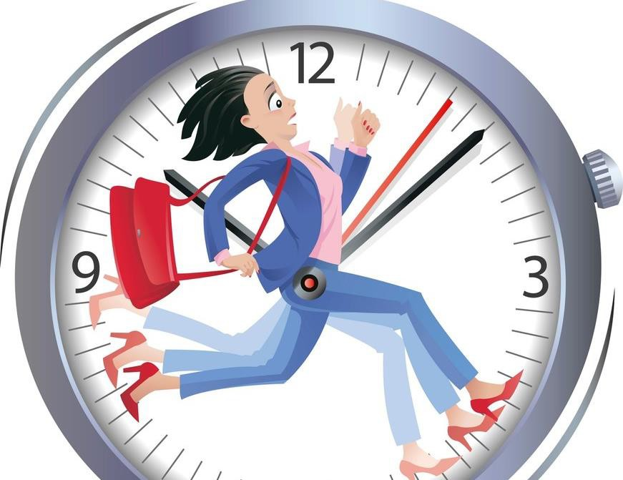
Бързина
Измерваме собствения си живот в минути, а големите събития – в секунди.
Светът ни е обсебен от моментална информация.

Slide 21
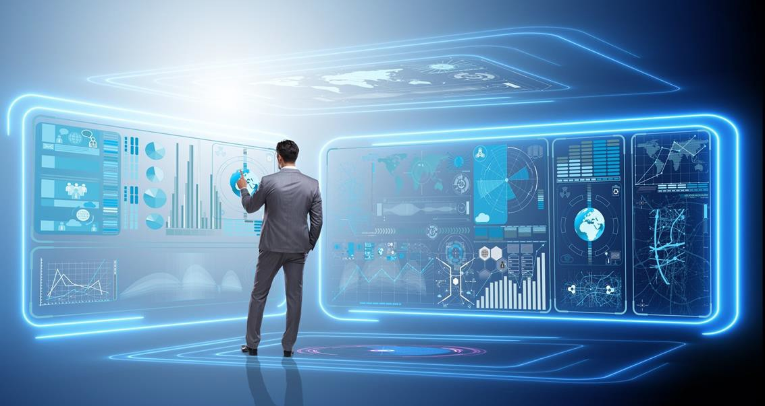
Дигиталното време
Дигиталната зависимост вече е сред най- честите причини за
безпокойство, депресия и нервни сривове, особено при младите хора.
В световен мащаб средната стойност на времето прекарано онлайн е 6 часа и 42 минути на ден.
Ако продължи така през 2030г. ще бъде 80 часа седмично.

Slide 22

Бъдещи реакции срещу хипердигиталния начин на живот
Процъфтяващ пазар на начини за
премахване на стреса – кратки почивки, козметични и спа процедури, екстремни преживявания, водни спортове, концерти на живо и т.н.
Покачване стойността на нещата, които не се променят /вековни сгради и дървета, непокътнати планини, крайбрежия/

Slide 23

40 годишно въздействие
за 20 секунди
Локалните събития лесно могат да
предизвикат локален резонанс, превръщайки се в повратни моменти /краят на Студената война, вотът за Брекзит/
Няколко секунди могат да променят
историята /земетресение за по- малко от минута довело до пукнатина в ядрения
реактор във Фукушима – Германия и Япония се отказват от ядрената енергетика/

Slide 24
Примери за непредвидени събития
- вирусна епидемия разпространяваща се на всички континенти
политическа/икономическа нестабилност в Китай
разпад на еврозоната
тежка кибератака
геомагнитни бури изваждащи от строя компютърни и телекомуникационни мрежи
фалит на крупна инвестиционна институция

Slide 25
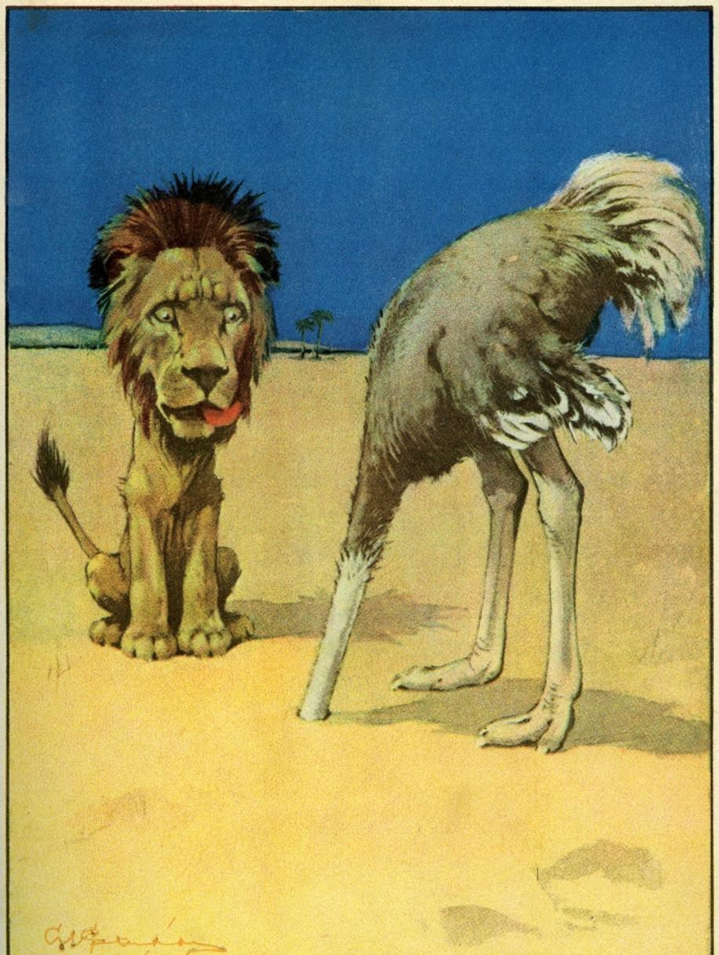
Управление на риска
Не може да се разчита на бенчмаркинга
/измерване на собственото представяне спрямо това на конкуренцията/, чрез него цели индустрии вървят сляпо към пропастта
Мениджърите трябва да разсъждават трезво и независимо, без да заравят глава в пясъка, да бъдат добре информирани за тенденциите извън собствената си индустрия и да имат смелостта да се открояват сред тълпата.

Slide 26

Бързината в ежедневния бизнес
Телефонните разговори са „отживелица“, социалните медии са по- удобни според повечето хора
Интернет променя възприятието ни за време – ако страницата не се зареди за 4 секунди хората натискат отново бутона на браузъра, тоест можете да изгубите или да раздразните до 90% от клиентите си за 4
секунди
Имате 5 секунди, за да удвоите продажбата – клиентското преживяване се ускорява и опростява, всяко излишно кликване коства загубени
продажби, всяка секунда е от значение

Slide 27
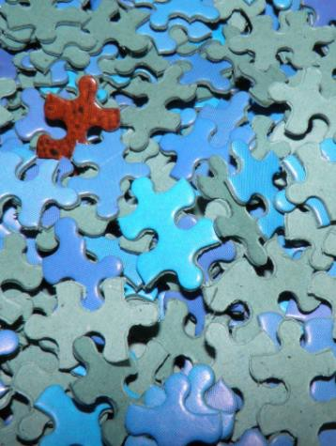
Конвергенция или иновация
Конвергенцията е противоположна на иновацията
Конвергенция – всеки смартфон изглежда почти еднакво, всяка операционна
система е сходна
При конвергенция единственият начин да изпъкне един продукт е цената

Slide 28
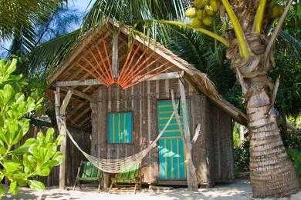
Простотата и емоцията- въпрос на оцеляване
Клиентите ще стават все по- нетърпими към сложните продукти, а простотата ще се превърне в основно изискване
Може да имате и най- хитроумното изобретение на света, но ако то не е
емоционално привлекателно, продажбите ще са ниски

Slide 29

Бъдещето на печата и медиите
В дългосрочен план:
засилване продажбите на електронни книги
запазване нивата на продажби на
традиционни детски книги и специализирани издания
Четенето на хартия е по- бързо- налагането на
„безхартиен“ офис е загуба на време и пари
Над 60% от поколенията Y и Z гледат основно онлайн съдържание вместо телевизия

Slide 30
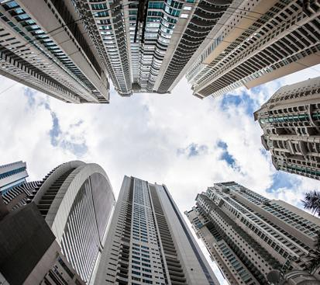
Урбанизация

Slide 31
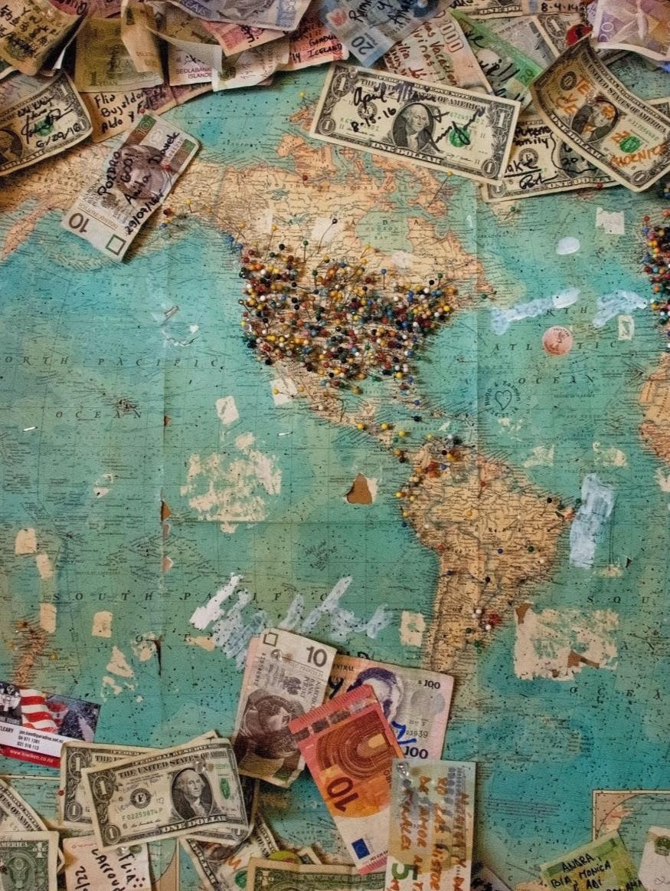
Урбанизация
85% от световното население живее в развиващите се страни, най- вече в градовете
Бъдещето се предопределя от 9/10 от хората под 30 години, които живеят в тези страни
Към 2035 година повечето от най- големите световни корпорации ще са базирани в
развиващите се пазари в сравнение с едва 5% през 2000 година

Slide 32
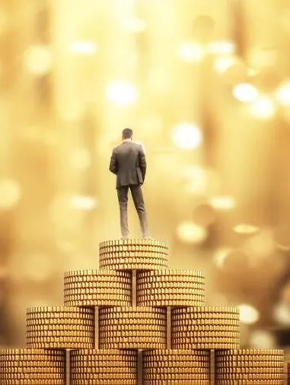
Благата
В момента 1% от хората на света притежават 50% от цялото богатство, а 20% държат 75% от него
След 30 години, при сегашните тенденции, 1% от населението ще
притежава 65% от цялото благосъстояние
Най- богатите 80 души на Земята притежават толкова блага, колкото най- бедните 3,4 милиарда

Slide 33
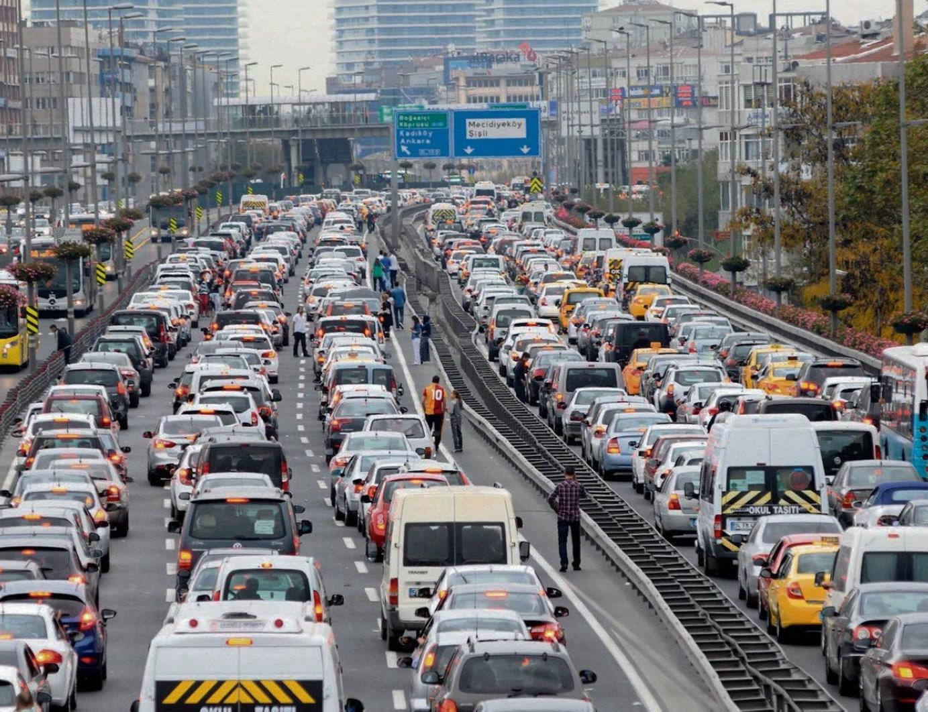
Живот в градовете
Повече от половината човечество вече живее в градовете
На всеки милион новопристигнала работна ръка в мегаполисите милион от по- заможните жители ще се изселват

Slide 34

Бъдещето на здравеопазването
Преход от лечение към превенция
Засилен интерес към грижата за кожата и подмладяващите процедури
Стремеж да бъде спрян процесът на стареене

Slide 35
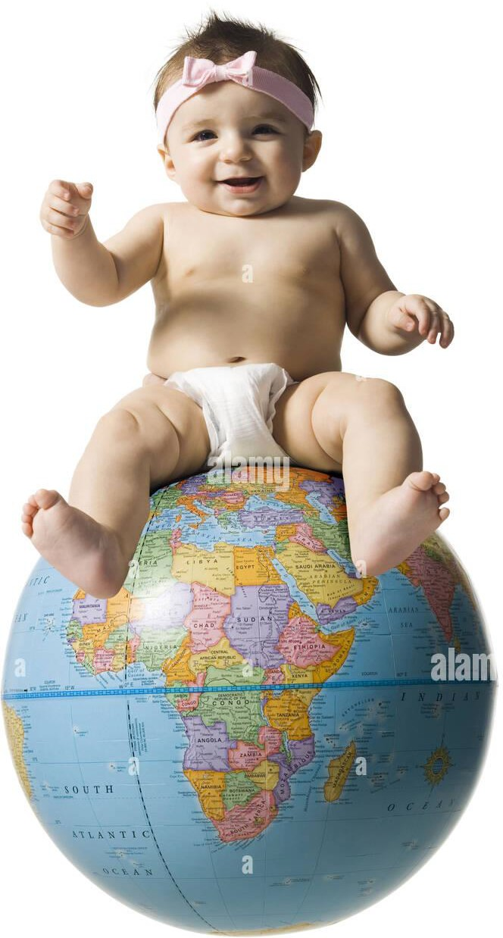
Епохата на скъпоценното дете
Обществата реагират все по- остро на
всичко, което може да застраши здравето или емоционалното състояние на бебе
или малко дете
Настоящата епоха се прекланя пред образа на малкото дете като символ на
невинността и съвършенството в един все
по- опетнен, порочен и егоцентричен свят

Slide 36
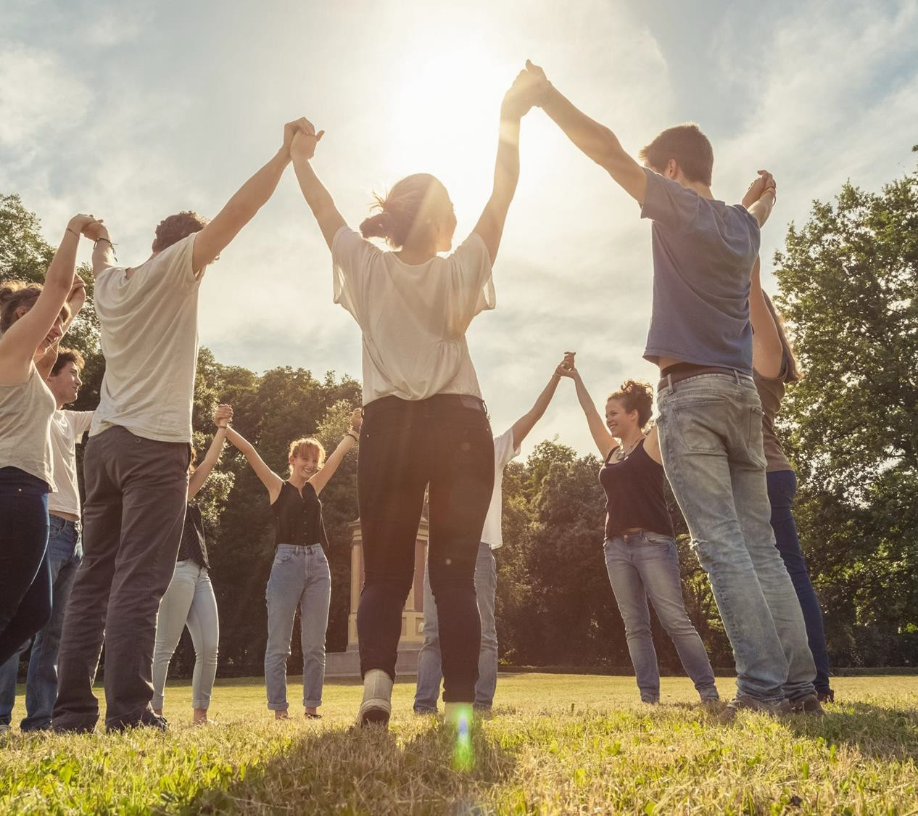
Социалност

Slide 37
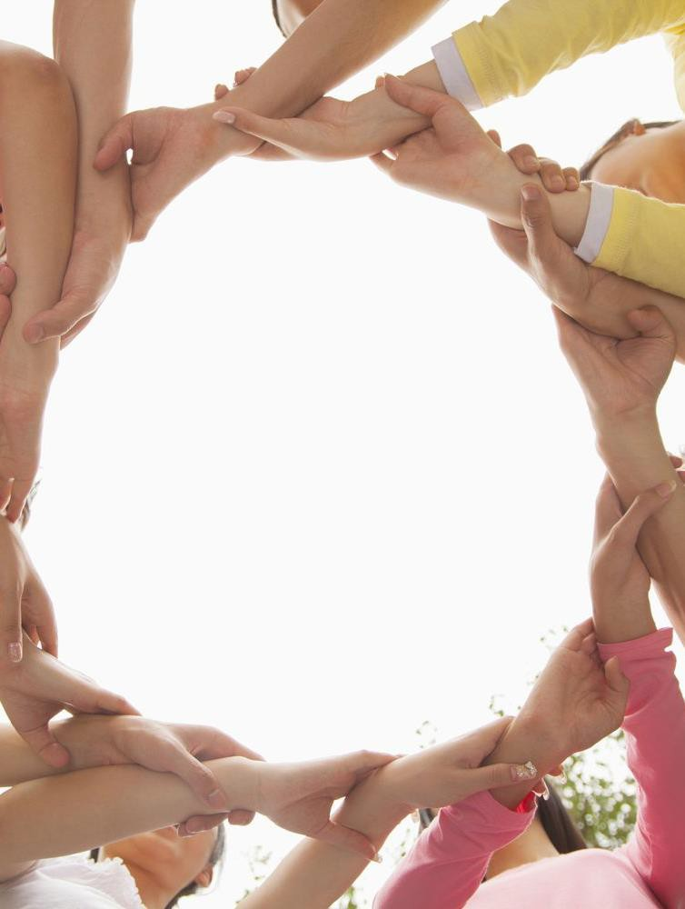
Социалност
Социалната принадлежност е най- голямата сила в днешния свят, по- могъща от армиите на Америка, Китай, Русия и ЕС взети заедно.
Социалната принадлежност е в основата на- семейството, културата, езика, отношенията, брандовете.
Ние се нуждаем от „племе“, за да
съществуваме, за да осмисляме своя свят.

Slide 38
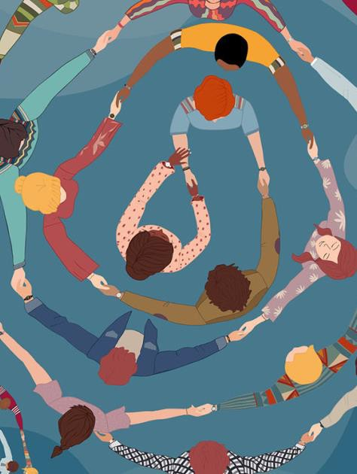
Новите племена
Племенните връзки отслабват или се губят поради различни причини- преместване в друг град или
държава, раздяла на родителите и т.н.
Всички имаме нужда да принадлежим към дадена общност!
Новите племенни вождове са – създатели на брандове, маркетинг мениджъри, футболни треньори, гурута в социалните медии, собственици на клубове,
проповедници, музикални знаменитости, организатори
на групи от майки с деца, директори на училища, университетски преподаватели

Slide 39
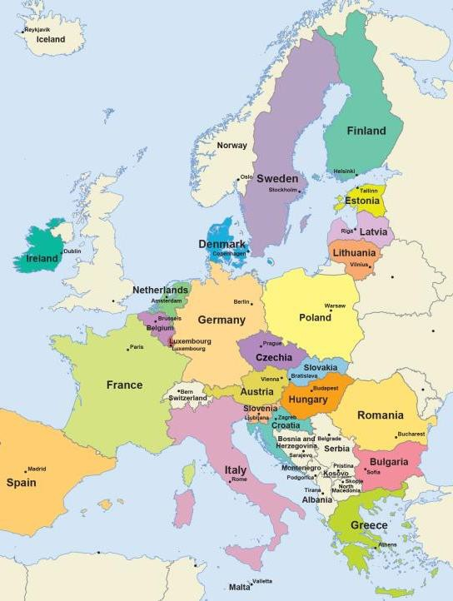
Трибализмът и ЕС
Трибализмът е основният двигател за
формирането на ЕС и пак той ще продължи едновременно да го моделира и застрашава бъдещето му като „племе на племената“
ЕС няма общ език и споделена култура, а националните интереси се отстояват яростно
ЕС е уязвим за вътрешни и глобални сътресения

Slide 40
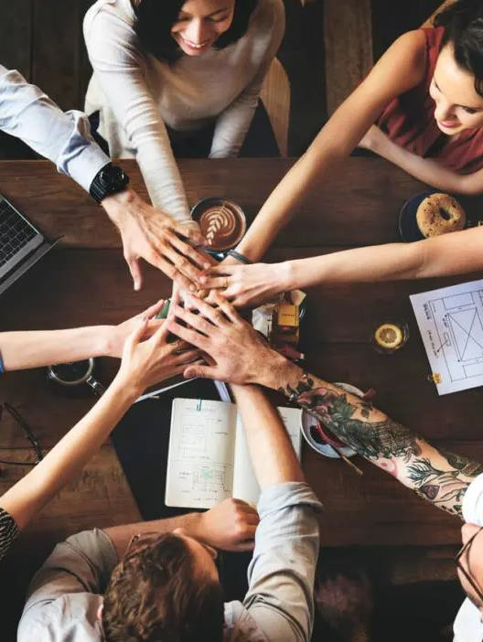
Племенният принцип в компаниите
Всяка компания е племе.
Племенният принцип ни кара да се гордеем, че принадлежим към дадена компания. Той сплотява екипът.
Най- бързият начин да се промени една
организация е чрез племенната ѝ култура.
Голяма част от благосъстоянието в развиващите се икономики ще бъде създадено от малки компании с по- малко от 20 служители.

Slide 41
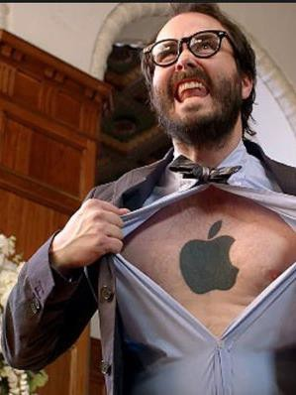
Племена и брандове
Всеки бранд създава свое племе и
колкото по- голямо е племето, толкова по- силен е бранда.
Apple е най- скъпото корпоративно племе в света.
Добрият маркетинг винаги апелира към племенното чувство.

Slide 42
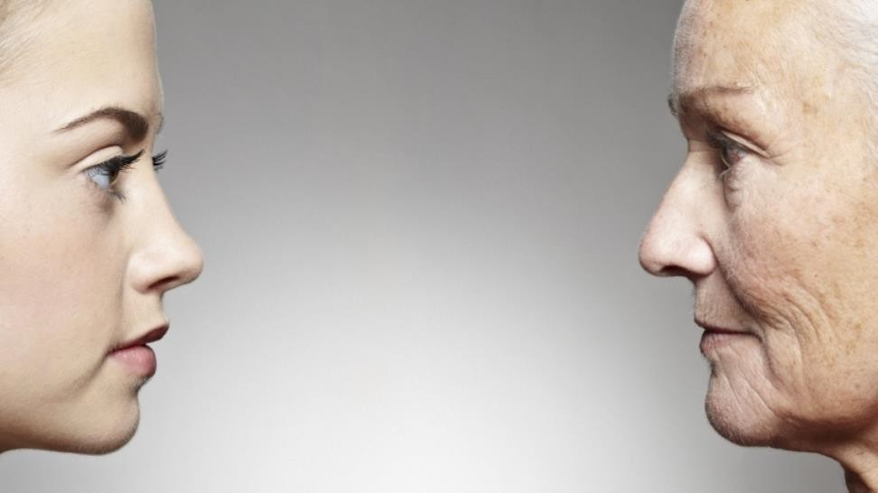
Млади и стари племена
Днешната младеж е по- склонна да се облича като родителите си, да слуша тяхната музика, да носи същите прически. Изключение правят децата на мигрантите, които са по- склонни да приемат културата на новата си нация, вместо
тази на родителите си.
До 2025г на света ще живеят 1 милиард души на възраст над 65 години. Неизбежно е
навлизането на широка гама от продукти насочени към „среброкосия пазар“.

Slide 43
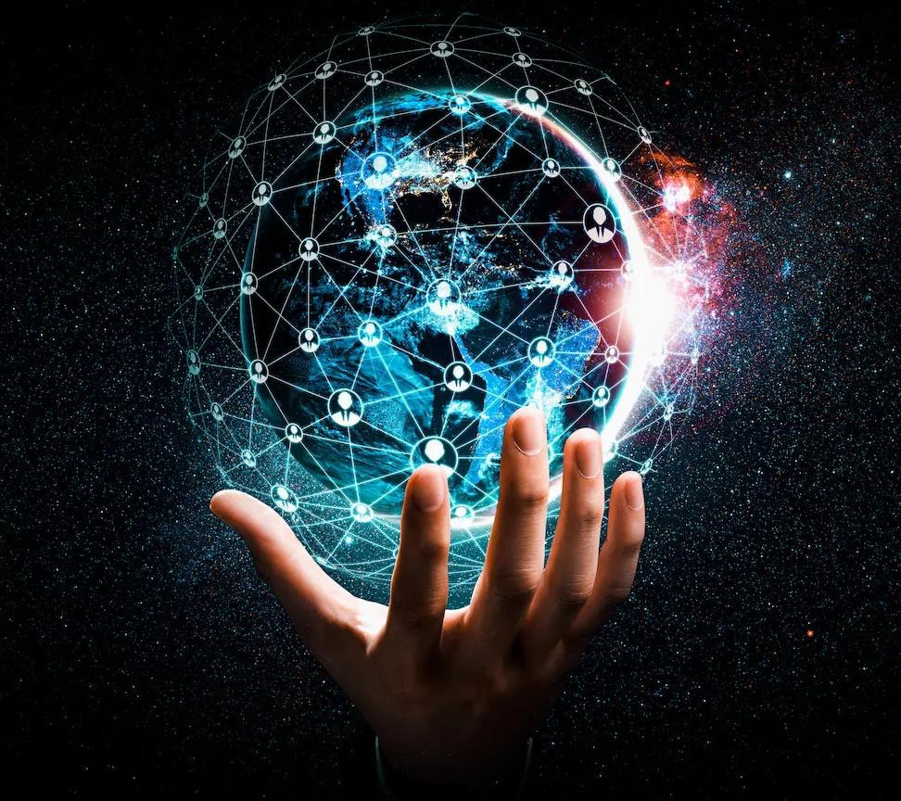
Универсалност

Slide 44
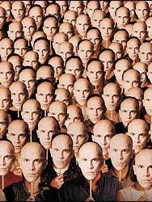
Универсалност
Универсалността е диаметрално противоположна на трибализма.
Универсалност значи например навсякъде да се говори английски и всички да ядат McDonalds’s.

Slide 45

Глобализацията
Глобализацията ще продължи да намалява разходите, да засилва конкуренцията и да свива маржовете на
печалба, като същевременно унищожава местните култури.
Цените на стоките в различните държави ще се сближават.
Уголемяването ще намалява избора.

Slide 46
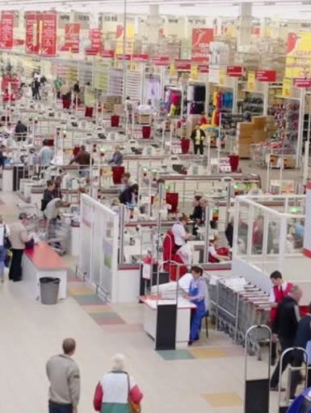
Мегаверигите
В голяма част от Европа над 70% от търговията на дребно се пада на 4-5 търговски вериги
Продажбите на веригите в ЕС се
увеличават с 25% в последните 15 години, но търговската площ расте два пъти по-
бързо, така че ефективността като цяло
намалява

Slide 47

Ценовите войни
Конкурирането само на база цена е жестока битка, която води до пълно заличаване на маржа.
Само най- големите и ефективни търговци могат да оцелеят в такава битка и то с цената на огромен спад на рентабилността.

Slide 48

7- те ключа на успеха
ЦЕНА
СКОРОСТ ИЗБОР
КАЧЕСТВО
ИЗЖИВЯВАНЕ ВДЪХНОВЕНИЕ ДОВЕРИЕ

Slide 49
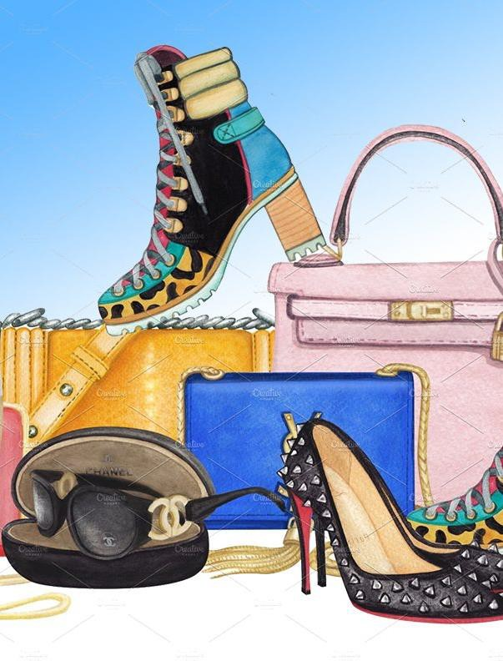
Луксозните стоки
През следващите 20 години ще се появят над 500 милиона нови потребители от
средната класа.
Това ще доведе до бум в продажбите на луксозни стоки, най- вече аксесоари.
По- претенциозните потребители ще отдадат предпочитание на нишовите марки.

Slide 50
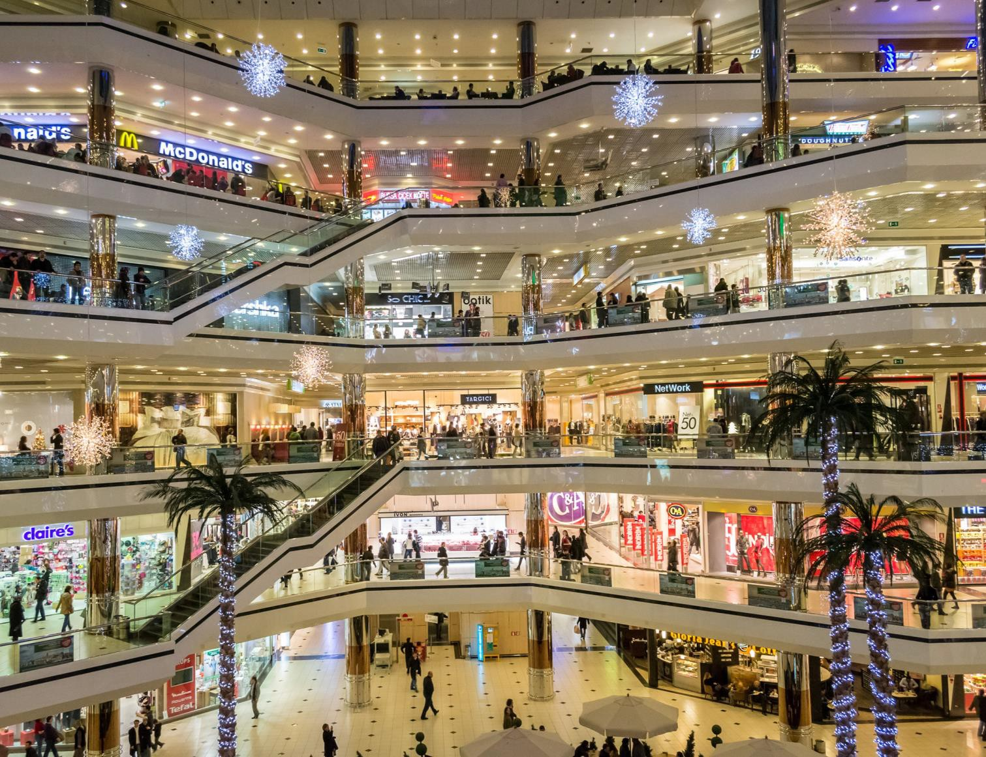
Бъдещето на търговските центрове
Въпреки електронната търговия ще има ръст и на масовите продажби на дребно
Ще се разкриват нови физически обекти,
многократно
надхвърлящи по размери
съществуващите досега

Slide 51

Радикалност

Slide 52
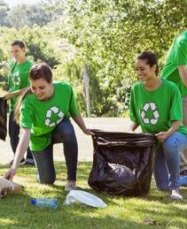
Радикалност и активизъм
Възход на радикалния активизъм и крайните идеологии
Засилено въздействие на активистите във всяка една сфера
Партньорства между бизнеси и благотворителни организации за взаимоизгоден маркетинг
Увеличаване броя на компаниите, които заделят от маркетинговия си бюджет за
общественополезни и екологични дейности

Slide 53
Социална отговорност и резултати
Високата социална отговорност води до по- високи резултати в развитието на бизнеса
Повече клиенти
По- мотивирани служители Повече инвестиции
Печалба Производителност Цена на акциите

Slide 54

Социална отговорност и лоялност
Потребителите от средната класа са по- лоялни към социално отговорните компании
Над 50% от потребителите в световен мащаб са готови да плащат повече за продуктите и услугите на компании, които са социално ангажирани. За
сравнение през 2011г са били само
10%

Slide 55
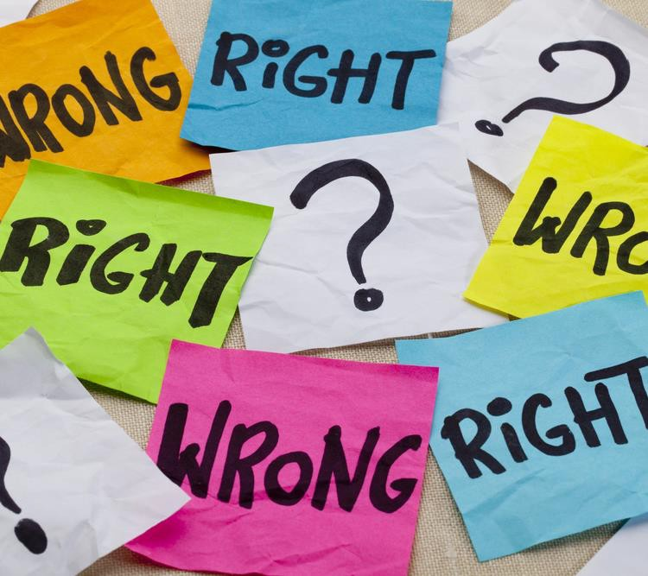
Етика

Slide 56
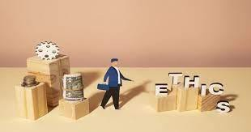
Етика
Етиката е най- важното лице на бъдещето.
Без споделени етични норми нашето бъдеще ще деградира в хаос и беззаконие, крайно богатство и бедност и масови социални вълнения.
Етиката е свързана с ценностите, целта и смисъла на живота.

Slide 57
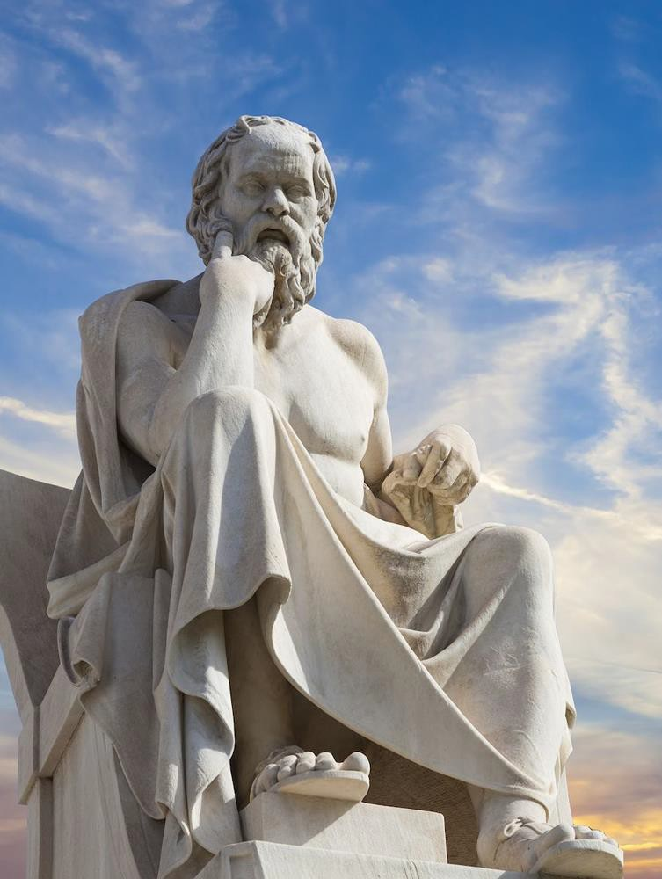
Етика в компанията
Етиката на работното място е свързана с очаквано поведение, спазване на правила, придържане в определени граници.
Етиката касае не личното, а общото бъдеще- повече блага за възможно най- голям брой хора.
Младите хора искат да работят за компании в които вярват, да продават продукти, които ще направят света по- добро място.

Slide 58
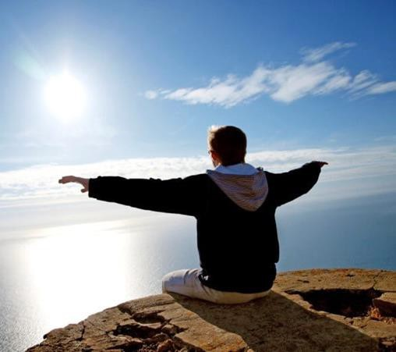
Животът е твърде кратък, за да правим неща, в които не вярваме!

Slide 59


